Slide 1
서창석병원장과 박근혜-최순실게이트 김영재
2016.11.30

Slide 2
김영재와 서울대병원장 타임라인
2016.1.11 산자부 서창석, 김영재 공동사업계획서 제출(2016.3.1~2018.3.11)
2015.2 오병희 전 서울대병원장 ‘김영재 봉합사’ 서울대병원 의료재료 등록 압력 (증언)
2015.2. 서창석 박대통령 주치의 퇴임
2015.3. 서울대병원장 공모시작
2013.4.12 서울대병원이사회 오병희, 서창석 원장 추천
2015.5.23 박대통령 서창석 서울대병원장 임명
2015.5~6. 서창석 신임 서울대병원장 ‘김영재봉합사’ 의료재료 등록 압력 (증언)
2016.7.4 서창석병원장 김재영 외래교수임명, ‘김영재봉합사’ 등록

Slide 3
서울대병원에 납품된 ‘김영재 봉합사’

Slide 4
서울대병원 의료재료로 등록된 ‘김영재 봉합사’ : 일자 2016.7.4

Slide 5
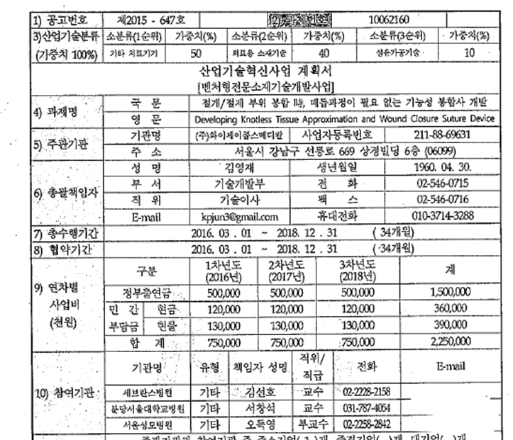
서창석병원장과 김영재의
산자부 사업계획서

Slide 6
서창석, 김영재 사업계획서 연구원

Slide 7
서창석, 김영재 공동사업계획서 중
“매출 및 고용창출 유발효과”

Slide 8
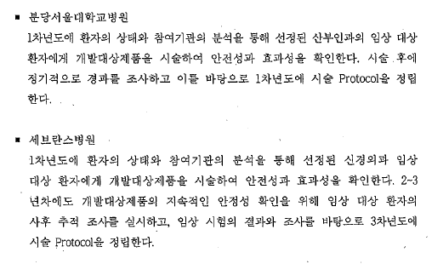
서창석, 김영재 공동사업계획서
1차년도 임상시험 계획

